Slide 1
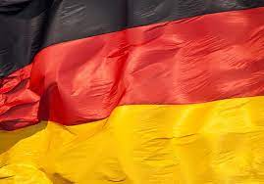
Németország-Füssen
2022.07.11-2022-09-12.

Slide 2
Részt vevő tanulók:
Kozák Levente 12/4 konyhai dolgozó
Fajta Lukács 12/4 konyhai dolgozó- felszolgáló
Angyal Vivien 10/3 felszolgáló
Füzi Dorina 10/3 felszolgáló
Balga Krisztián 9/2 konyhai dolgozó- felszolgáló

Slide 3
Füssen elhelyezkedése
Kb. Vác méretű idegeforgalmi központ, 1802 óta tartozik Bajorországhoz.
Általunk meglátogatott helyek:
Alatsee
Neuschwanstein kastély
Lechfall
Auwaldpfad

Slide 4
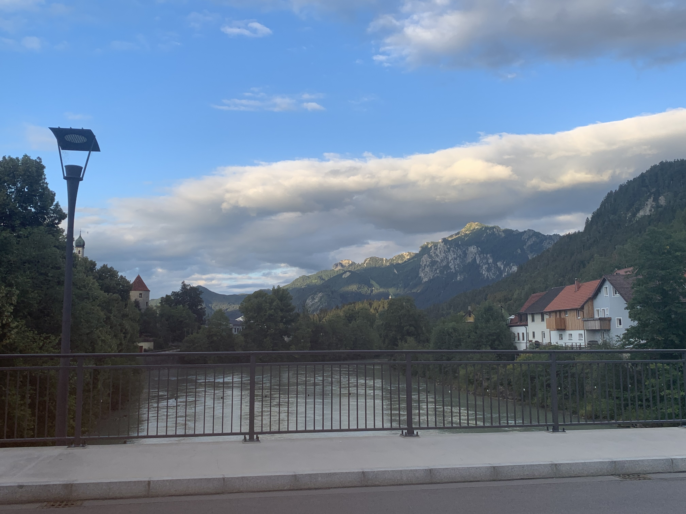
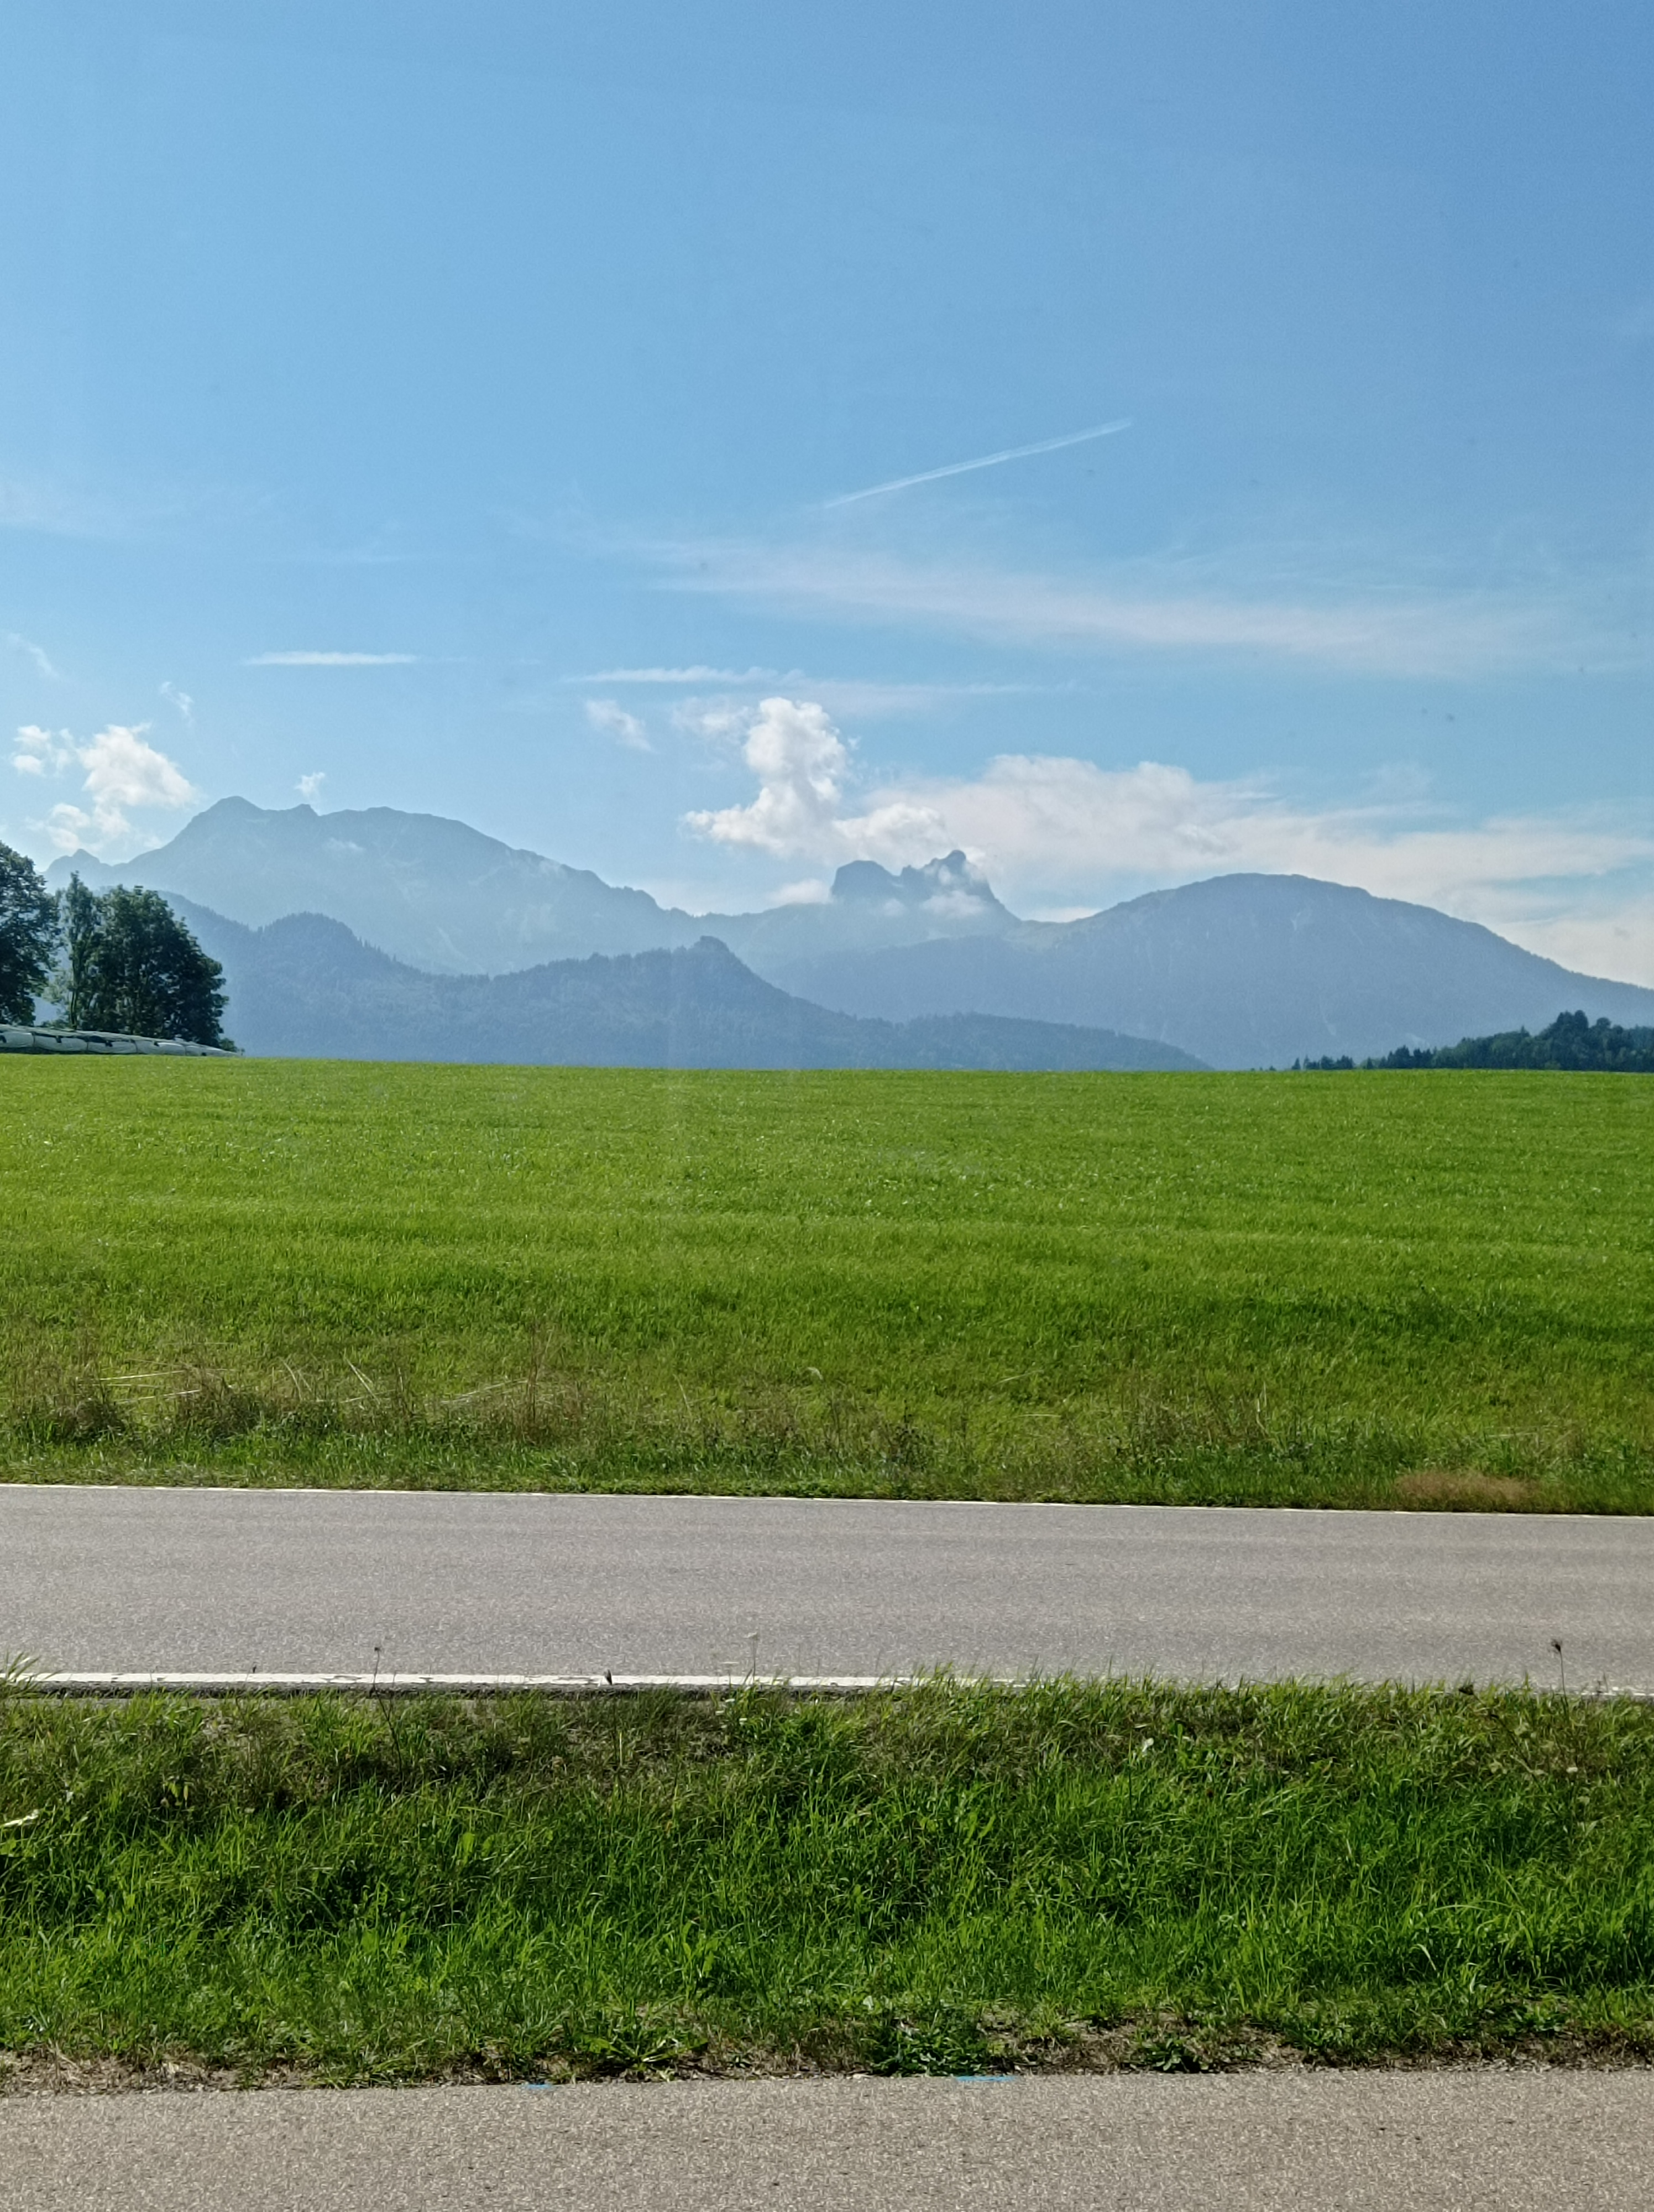
Utazás Haluszka Tibor igazgatóhelyettes úrral a iskolabusszal történt,reggel 6:30-kor indultunk az iskola épületétől és késő délután értünk az étteremhez.
Bőröndjeink lepakolása után tettünk egy kisebb sétát.

Slide 5
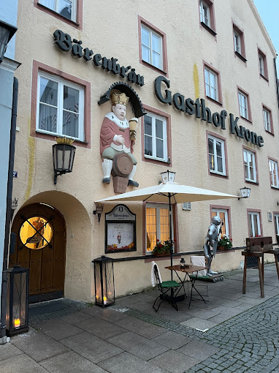
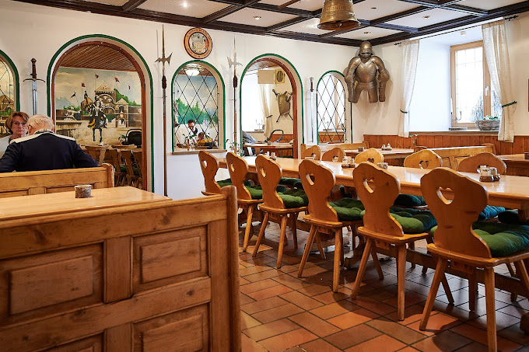
Az étterem

Slide 6
Ételspecialitások
Krone schnitzel
Kaiserschmarrn

Slide 7
Munkaidőnk Heti 5 nap, napi 7 óra

Slide 8
(Kis munka előtti baromkodás, segítség a konyhán)

Slide 9
Szabadnapjaink, kirándulások

Slide 10
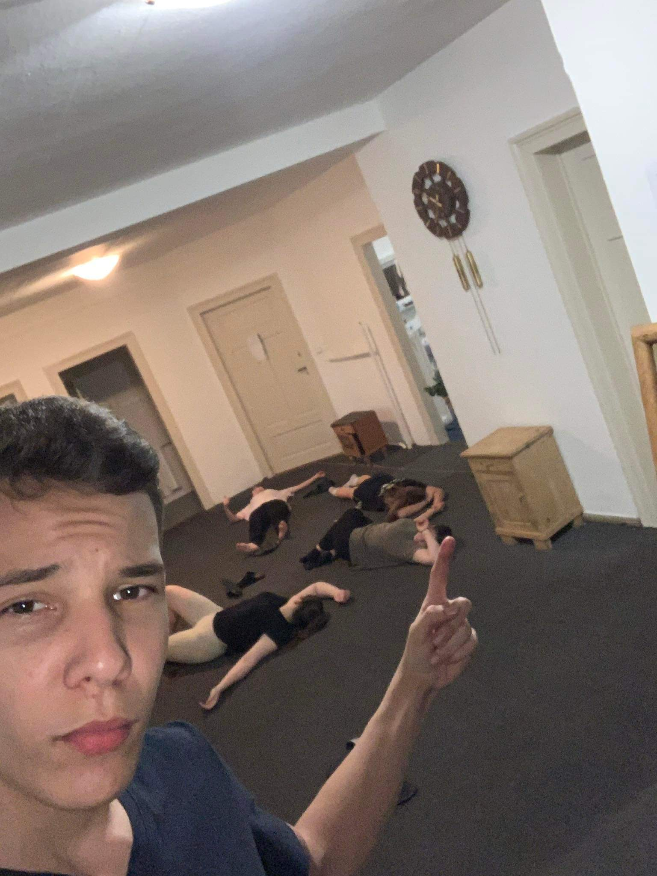

Slide 11
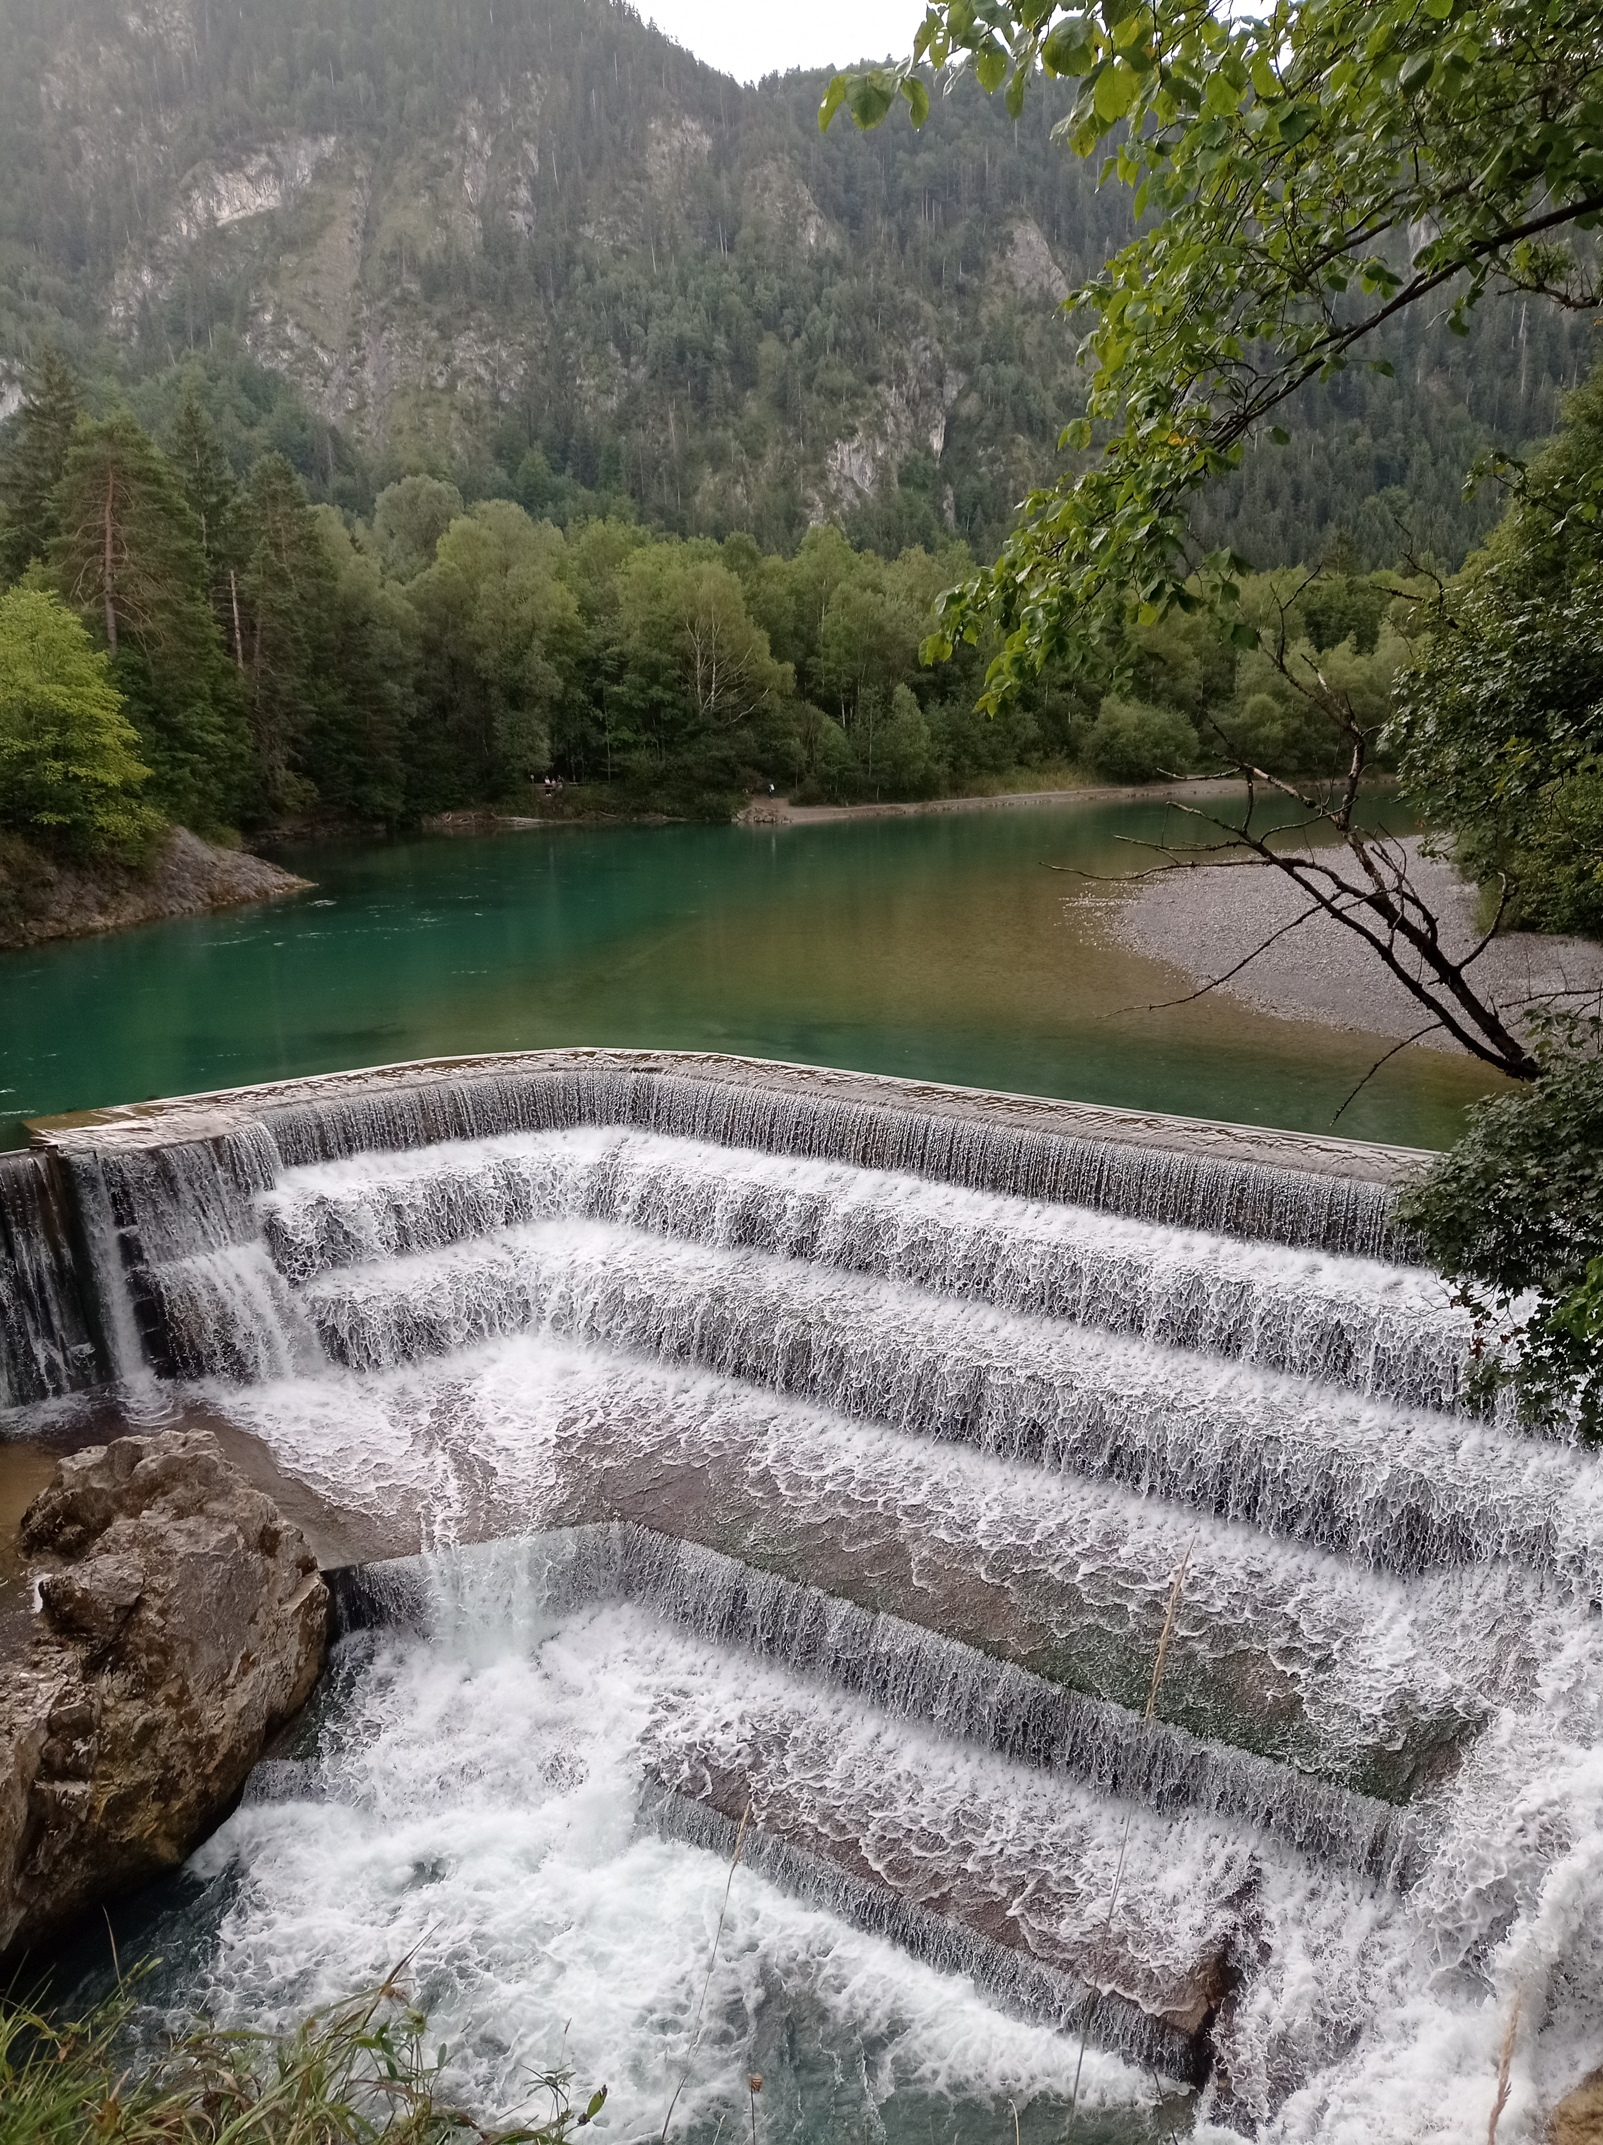
Meglátogatott nevezetességek, látnivalók
Alatsee tó
Neuschwanstein kastély
Lechfall

Slide 12
Utolsó esténk, haza út

Slide 13
Ezeket hoztuk haza:
-szakmai nyelvismeret
-szakmai ismereteink bővítése
-önállóbbak lettünk
-barátokat szeretünk

Slide 14
Köszönjük a figyelmet!

